Slide 1
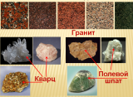
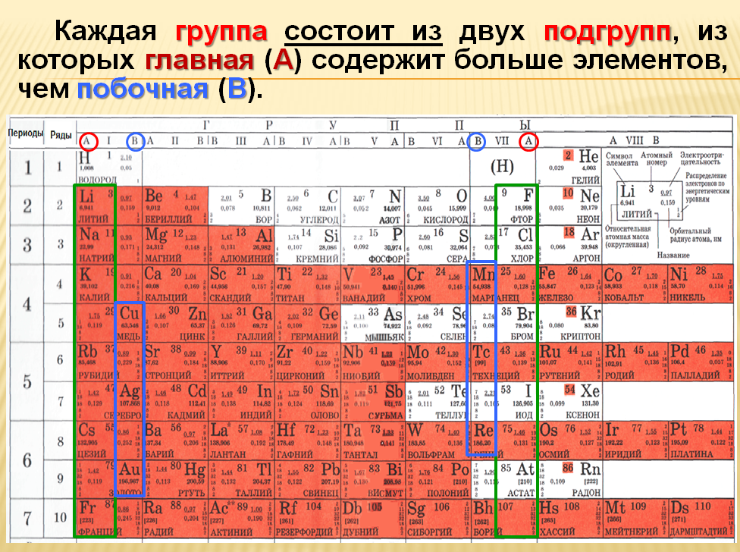
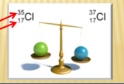
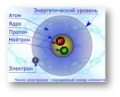
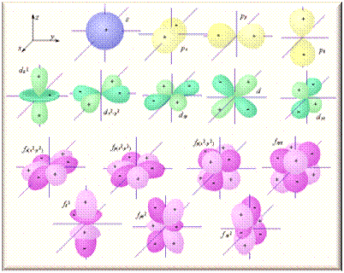
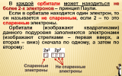
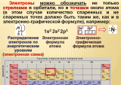
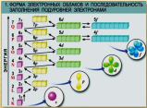
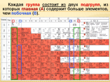
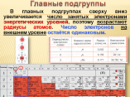
Строение атома

Slide 2
Строение атома

Slide 3
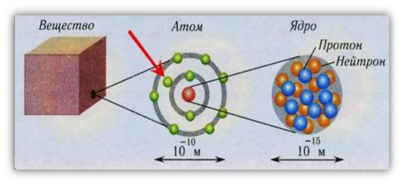
Строение атома

Slide 4
Строение атома

Slide 5
Строение атома

Slide 6
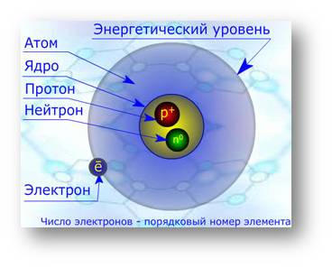
Строение атома

Slide 7
Строение атома
Сарина Татьяна Васильевна, учитель МБОУ «СОШ №6», г. Мариинск

Slide 8
Строение атома

Slide 9
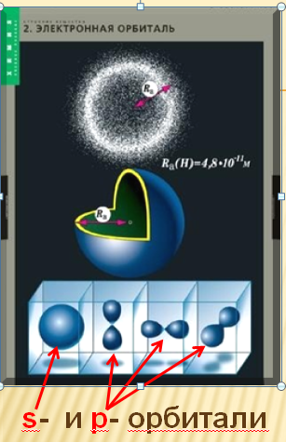
Строение атома

Slide 10
Строение атома

Slide 11
Строение атома

Slide 12
Строение атома

Slide 13
Строение атома

Slide 14
Строение атома

Slide 15
Строение атома

Slide 16
Строение атома

Slide 17
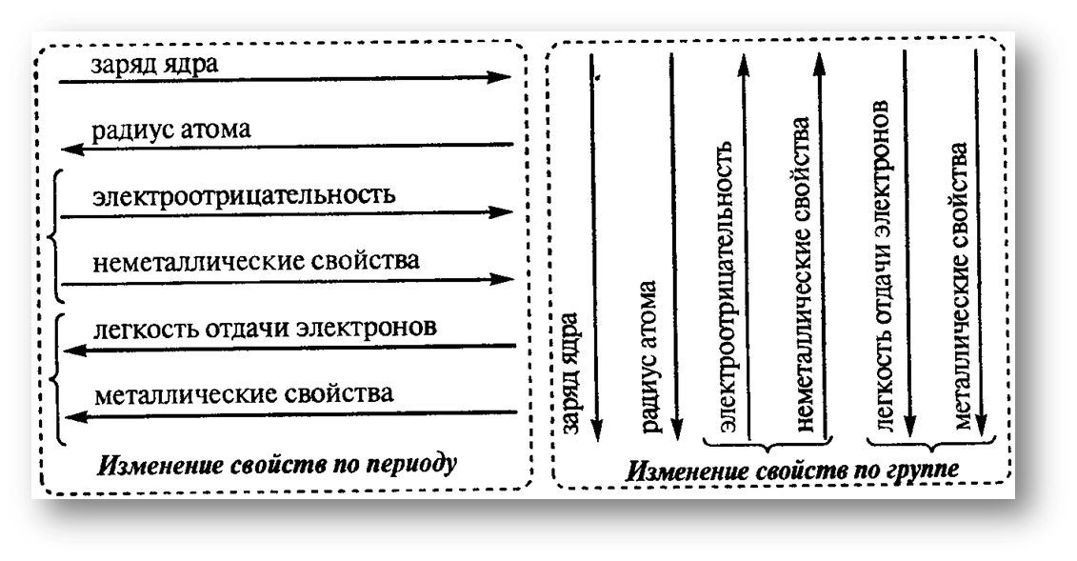
Строение атома

